Slide 1
«Ειδικά πρωτόκολλα υγειονομικού περιεχομένου βάσει των οποίων λειτουργούν οι τουριστικές επιχειρήσεις στο πλαίσιο της λήψης μέτρων έναντι του κορωνοϊού COVID-19»
Ειδικό πρωτόκολλο υγειονομικού περιεχομένου για τη λειτουργία των τουριστικών καταλυμάτων.

Slide 2
Στόχοι του εκπαιδευτικού προγράμματος
Με την παρακολούθηση του προγράμματος οι εκπαιδευόμενοι θα βελτιώσουν τις παρακάτω ικανότητες:
Να συνοψίζουν τις πηγές και τρόπους μετάδοσης του ιού
Να εφαρμόζουν διαδικασίες ενημέρωσης των αρμοδίων του καταλύματος και των ίδιων των πελατών
Να συνοψίζουν μεθόδους και επικοινωνιακή προσέγγιση των επισκεπτών
Να ενεργούν με βάση το νομοθετικό πλαίσιο σε περίπτωση ασθένειας από το προσωπικό
Να εφαρμόζουν μεθόδους και πρακτικές καθαρισμών και απολύμανσης των εντοπισμένων σημείων με βάση την επικινδυνότητα και την πιθανότητα μετάδοσης της ασθένειας
Να τηρούν τα βασικά μέτρα αποφυγής μετάδοσης του κορωνοϊού - COVID-19

Slide 3

Πηγεσ και τροποι μεταδοσησ
COVID-19
SARS-CoV-2

Slide 4
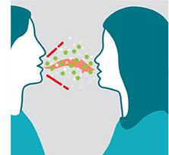
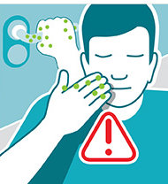
Ποιος είναι ο τρόπος μετάδοσης του ιού SARS-CoV-2;
Παρόλο που ο ιός SARS-CoV-2 ο οποίος προκαλεί το νόσημα COVID-19 προέρχεται από τα ζώα, μεταδίδεται από άνθρωπο σε άνθρωπο.
Η μετάδοση θεωρείται ότι γίνεται κυρίως μέσω του αναπνευστικού με σταγονίδια από το φτέρνισμα, το βήχα ή την εκπνοή ή όταν οι άνθρωποι αλληλεπιδρούν μεταξύ τους για κάποιο χρονικό διάστημα σε κοντινή απόσταση (συνήθως λιγότερο από ένα μέτρο).
Αυτά τα σταγονίδια μπορούν στη συνέχεια να εισπνευστούν ή να προσγειωθούν σε επιφάνειες με τις οποίες μπορεί να έρθουν σε επαφή άλλοι, οι οποίοι στη συνέχεια μπορούν να μολυνθούν όταν αγγίζουν τη μύτη, το στόμα ή τα μάτια τους.
Από άνθρωπο σε άνθρωπο
Εάν εισπνεύσουμε τα σταγονίδια που εκκρίνονται όταν βήχει ή φτερνίζεται κάποιος που έχει προσβληθεί από τον ιό
Εάν αγγίξουμε
μολυσμένες επιφάνειες
και στη συνέχεια αγγίξουμε
το στόμα, τη μύτη ή τα μάτια
μας

Slide 5
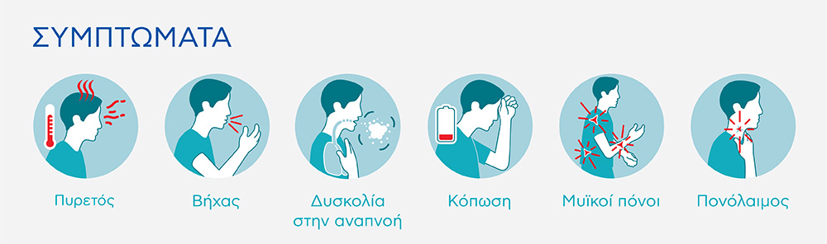
Ποια είναι τα συμπτώματα της COVID-19 λοίμωξης;
Τα κύρια συμπτώματα της νόσου περιλαμβάνουν τα κατωτέρω:
  Πυρετός, - Βήχας,
  Φαρυγγαλγία, - Αρθραλγίες,
  Μυαλγίες, -Καταβολή,
  Δυσκολία στην αναπνοή

Slide 6
Οι περισσότεροι ασθενείς εμφανίζουν ήπια νόσο.
Σε περίπτωση βαρύτερης νόσησης, ο ασθενής μπορεί να εμφανίσει σοβαρή πνευμονία και να χρειαστεί νοσηλεία σε νοσοκομείο.
Τα άτομα που ανήκουν σε ομάδες υψηλού κινδύνου είναι πιθανότερο να εμφανίσουν σοβαρή νόσο.

Slide 7

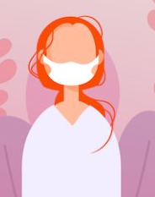
Ποιοι ανήκουν στις ομάδες υψηλού κινδύνου
Ηλικιωμένοι >70 ετών
Όσοι πάσχουν από χρόνια νοσήματα
Άτομα οποιασδήποτε ηλικίας με χρόνια υποκείμενα νοσήματα (υπέρταση, διαβήτη, καρδιαγγειακά, χρόνια αναπνευστικά και οι ανοσοκατεσταλμένοι)

Slide 8
Βασικα μετρα αποφυγησ μεταδοσησ του κορωνοϊου - COVID-19

Slide 9
Λόγω του υψηλού βαθμού μεταδοτικότητας του, απαραίτητη προϋπόθεση για την διακοπή της διασποράς του αποτελεί η διατήρηση ενός υψηλού επιπέδου τόσο ατομικής υγιεινής, όσο και καθαριότητας του περιβάλλοντος χώρου.

Slide 10
Ποια είναι τα βασικά μέτρα αποφυγής μετάδοσης του COVID-19;
Υγιεινή χεριών, χρήση αντισηπτικών και αποφυγή επαφής των χεριών με το πρόσωπο
Τήρηση κοινωνικών αποστάσεων
Τήρηση μέτρων αναπνευστικής υγιεινής
Χρήση μέσων ατομικής προστασίας

Slide 11
Υγιεινή των χεριών
Εφαρμόστε τα ακόλουθα βήματα όταν πλένετε τα χέρια σας με νερό και σαπούνι
Βήμα 1ο
Βρέξτε τα χέρια σας με καθαρό, τρεχούμενο νερό (ζεστό ή κρύο), κλείστε τη βρύση και εφαρμόστε σαπούνι.
Βήμα 2ο
Απλώστε το σαπούνι σε όλη την επιφάνεια των χεριών σας, ανάμεσα στα δάχτυλά σας και κάτω από τα νύχια σας.
Βήμα 3ο
Τρίψτε καλά τα χέρια σας με έμφαση στα σημεία που προαναφέραμε για τουλάχιστον 20 δευτερόλεπτα.
Βήμα 4ο
Ξεπλύνετε τα χέρια σας καλά κάτω από καθαρό, τρεχούμενο νερό.
Βήμα 5ο
Στεγνώστε τα χέρια σας χρησιμοποιώντας καθαρή πετσέτα, ή χειροπετσέτα μίας χρήσης ή στεγνώστε με αέρα.
Βήμα 6ο
Αποφύγετε να κλείσετε τη βρύση με τα καθαρά χέρια, χρησιμοποιήστε τη χειροπετσέτα.

Slide 12
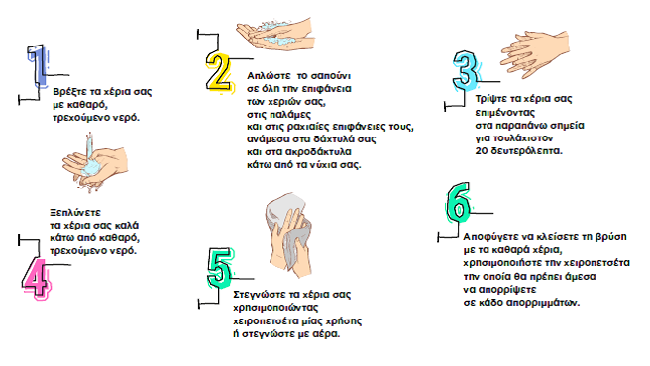
Υγιεινή των χεριών
Πηγή: https://eody.gov.gr/mikroviaki-antochi-kai-loimoxeis-poy-syndeontai-me-choroys-parochis-ygeias/exonosokomeiako-perivallon-koinotita/ygieini-ton-cherion-plirofories-gia-to-koino/

Slide 13

Πότε πρέπει να πλένονται τα χέρια
Τα χέρια θα πρέπει να πλένονται σε τακτά χρονικά διαστήματα και οπωσδήποτε
μετά από κάθε επαφή με άλλο άτομο ή τις αναπνευστικές εκκρίσεις αυτού (σάλια, σταγονίδια),
με αντικείμενα που αγγίζονται από άλλα άτομα όπως χειρολαβές κ.α.,
πριν την τοποθέτηση της μάσκας,
πριν και μετά από την αφαίρεση της μάσκας,
πριν και μετά την αφαίρεση των γαντιών,
μετά τη χρήση της τουαλέτας,
πριν από το φαγητό,
πριν ακουμπήσουμε το πρόσωπο κτλ.

Slide 14
Πότε πρέπει να γίνεται χρήση αντισηπτικών;
Χρησιμοποιήστε αντισηπτικό διάλυμα (με τουλάχιστον 70% αλκοόλης) όταν δεν μπορείτε να πλύνετε τα χέρια σας με σαπούνι και νερό.
Η χρήση του αντισηπτικού διαλύματος μπορεί να μειώσει πολύ γρήγορα τον αριθμό των μικροβίων στα χέρια μας.
Το αντισηπτικό διάλυμα δεν είναι τόσο αποτελεσματικό όταν τα χέρια είναι εμφανώς λερωμένα
Το αντισηπτικό διάλυμα δεν είναι το ίδιο αποτελεσματικό για όλα τα μικρόβια

Slide 15
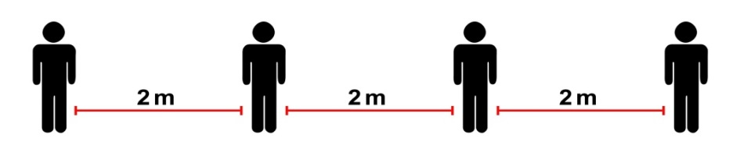
Τήρηση φυσικών αποστάσεων
Η φυσική απόσταση 1,5 μέτρων πρέπει να τηρείται και σε όλους τους εσωτερικούς και εξωτερικούς χώρους μεταξύ των ατόμων
1.5m
1.5m
1.5m
Αποσκοπεί στη μείωση της φυσικής επαφής μεταξύ δυνητικά μολυσμένων ατόμων και υγιών ατόμων ή μεταξύ ομάδων πληθυσμού με υψηλά ποσοστά μετάδοσης και άλλων με χαμηλό ή καθόλου επίπεδο μετάδοσης.
Στόχος είναι να μειωθεί ή να διακοπεί η εξάπλωση του COVID-19.
Γιατί είναι σημαντινή η τήρηση αποστάσεων;
Διακόπτει τη μετάδοση απο ανθρωπο σε άνθρωπο
Προλαμβάνει την περαιτέρω διασπορά του ιού
Μειώνει την ένταση της επιδημίας
Μειώνει τα περιστατικά COVID-19

Slide 16
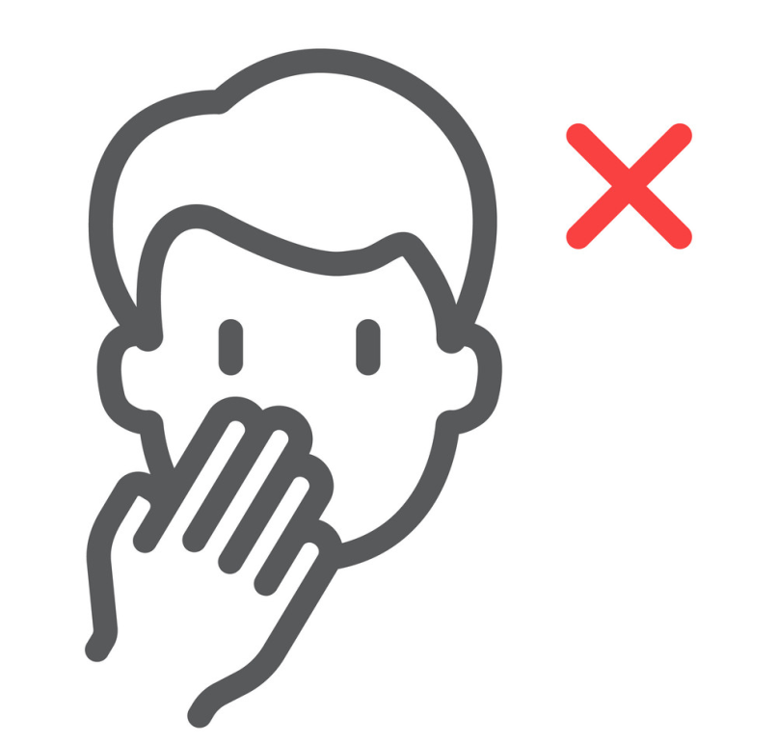
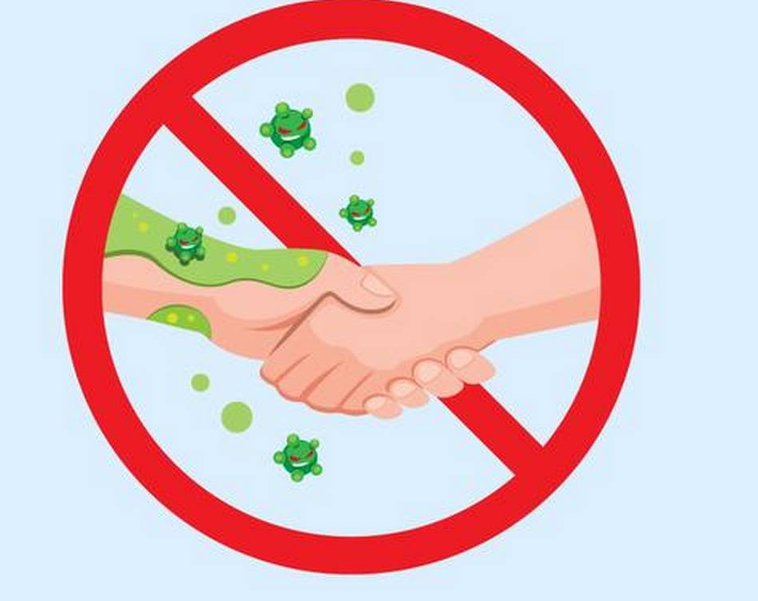
Αποφυγή χειραψιών
Αποφυγή επαφής των χεριών με το πρόσωπο (μάτια, μύτη, στόμα)

Slide 17
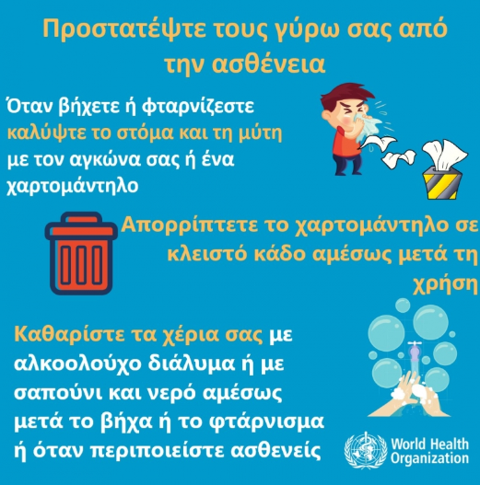
Τήρηση μέτρων αναπνευστικής υγιεινής
Σε βήχα ή φτέρνισμα
  κάλυψη της μύτης και του στόματος με το μανίκι στο ύψος του αγκώνα ή με χαρτομάντιλο,
  απόρριψη του χρησιμοποιημένου χαρτομάντηλου στους κάδους απορριμμάτων και
  επιμελές πλύσιμο των χεριών.

Slide 18
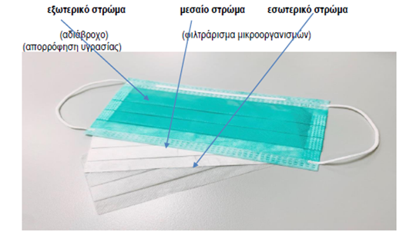

Μέσα ατομικής προστασίας
ΜΑΣΚΑ
Απλή χειρουργική μάσκα
Υφασμάτινη μάσκα
ή
ΓΑΝΤΙΑ ΜΙΑΣ ΧΡΗΣΗΣ
Ειδικά για το προσωπικό της υπηρεσίας υποδοχής, μπορεί να γίνεται χρήση προσωπείου/ασπίδας προσώπου.

Slide 19
Πως με προστατευει η χρήση μάσκας;
Οι αναπνευστικοί ιοί, όπως ο νέος κορωνοϊός SARS-CoV-2, μπορούν να μεταδοθούν με σταγονίδια που εκτοξεύονται από το στόμα μας κατά την ομιλία, τον βήχα ή το φτέρνισμα.
Η χρήση μάσκας συγκρατεί τα σταγονίδια και μπορεί να μειώσει τη διασπορά της λοίμωξης στην κοινότητα. Κύριος στόχος της χρήσης της μάσκας είναι να προστατεύσετε τους ανθρώπους γύρω σας εάν έχετε μολυνθεί.
Παράλληλα θα πρέπει να τηρείται η φυσική απόσταση, η υγιεινή των χεριών και ο σωστός τρόπος χρήσης της μάσκας.
H μάσκα δεν πρέπει να χρησιμοποιείται σε παιδιά κάτω των 3 ετών και σε άτομα που έχουν προβλήματα με το αναπνευστικό ή δεν μπορούν να την αφαιρέσουν χωρίς βοήθεια.

Slide 20
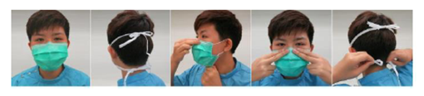
Ορθή χρήση μέσων ατομικής προστασίας
Θυμηθείτε! Η σωστή χρήση της μάσκας είναι το κλειδί για την αποτελεσματικότητά της και την προστασία του ατόμου που τη φορά !!!
Πως πρέπει να χειρίζομαι με ασφάλεια τη μάσκα;
Εφαρμόστε υγιεινή των χεριών με πλύσιμο ή με αλκοολούχο αντισηπτικό αμέσως πριν φορέσετε τη μάσκα και οπωσδήποτε πριν την αφαιρέσετε.
Τοποθετείστε τη μάσκα ώστε να καλύπτει πλήρως τη μύτη, το στόμα και το πηγούνι και να μην υπάρχουν κενά μεταξύ μάσκας και προσώπου.
Εάν η μάσκα έχει μεταλλικό έλασμα πιέστε το απαλά γύρω από τη ράχη της μύτης.
ΜΗΝ αγγίζετε τη μάσκα όταν τη φοράτε γιατί μπορεί να μεταφέρετε τον ιό στα δάκτυλά σας.
Η μάσκα αφαιρείται πιάνοντας μόνο τα κορδόνια πρώτα από κάτω και μετά από πάνω. Εάν πρόκειται για μάσκα με λαστιχένιους βραχίονες, αφαιρείται πιάνοντας ταυτόχρονα τους λαστιχένιους βραχίονες.

Slide 21
Μην αγγίζετε το μπροστινό μέρος της μάσκας! Θεωρείται μολυσμένο!
Η μάσκα πρέπει να αφαιρείται και να απορρίπτεται όταν υγρανθεί.
Απορρίπτετε τη μάσκα κρατώντας την πάντα από τα κορδόνια ή τους λαστιχένιους βραχίονες.
Εάν η μάσκα είναι πολλαπλών χρήσεων πλύνετε την το συντομότερο δυνατόν μετά από κάθε χρήση με κοινό απορρυπαντικό και σε θερμοκρασία 60^{ο}.

Slide 22
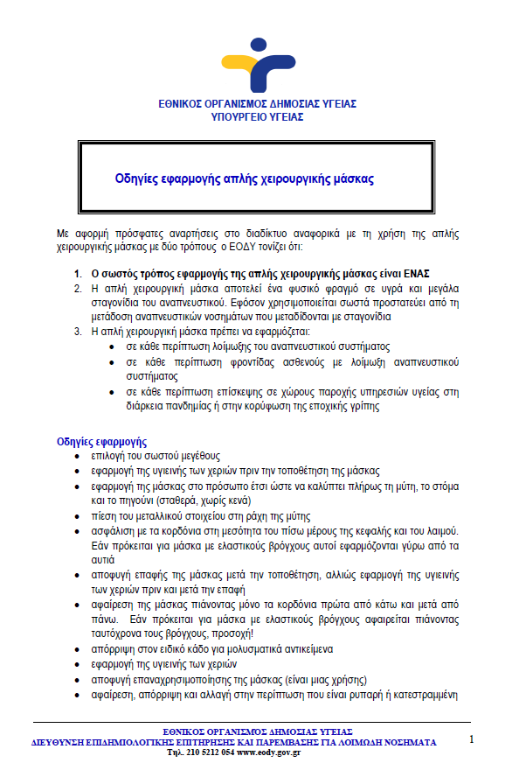
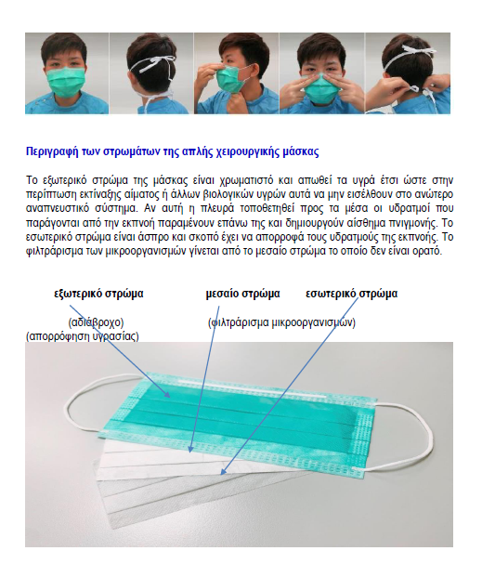
Οδηγίες εφαρμογής απλής χειρουργικής μάσκας
https://eody.gov.gr/wp-content/uploads/2020/03/covid-19-maska.pdf

Slide 23
Υφασμάτινες μάσκες
Τι είδους ύφασμα συστήνεται να έχει η υφασμάτινη μάσκα;
Μπορείτε να χρησιμοποιήσετε βαμβακερό ύφασμα με πυκνή ύφανση (π.χ. βαμβακερά T-shirt, βαμβακερά σεντόνια, ή βαμβακερές πετσέτες κουζίνας/φαγητού,). Τα 100% βαμβακερά υφάσματα με πυκνή ύφανση σε διπλό στρώμα προσφέρουν πολύ υψηλή προστασία.
Εναλλακτικά με χαμηλότερο ποσοστό προστασίας, μπορούν να χρησιμοποιηθούν:
  2 στρώματα βαμβακερού υφάσματος πιο χαλαρής ύφανσης
  2 στρώματα λινού υφάσματος
  2 στρώματα μεταξωτού υφάσματος

Slide 24
Πρέπει να τηρώ τα μέτρα φυσικής απόστασης ακόμα και αν φορώ μάσκα;
Ναι. Η χρήση της μάσκας είναι ένα συμπληρωματικό μέτρο
Δεν υποκαθιστά καίριας σημασίας προληπτικά μέτρα όπως
  η φυσική απόσταση,
  η αναπνευστική υγιεινή (χρήση χαρτομάντηλου για τον βήχα ή φτέρνισμα),
  η υγιεινή των χεριών και
  η αποφυγή αγγίγματος του προσώπου.

Slide 25
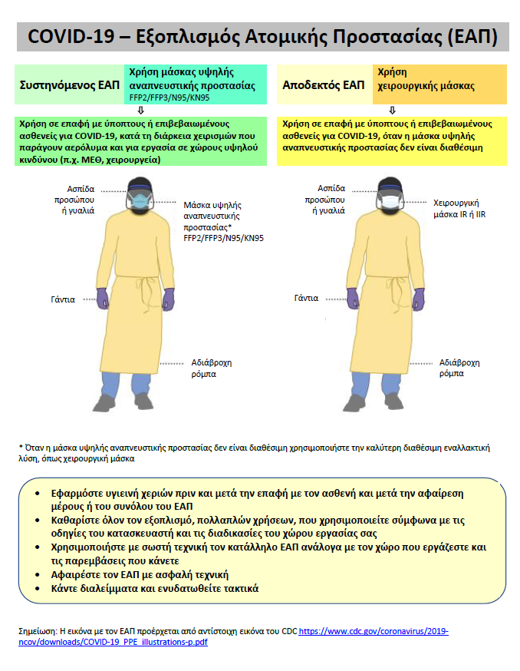
COVID-19 - ΜΑΠ
https://eody.gov.gr/wp-content/uploads/2020/04/Poster-PPE-21-04-20.pdf

Slide 26
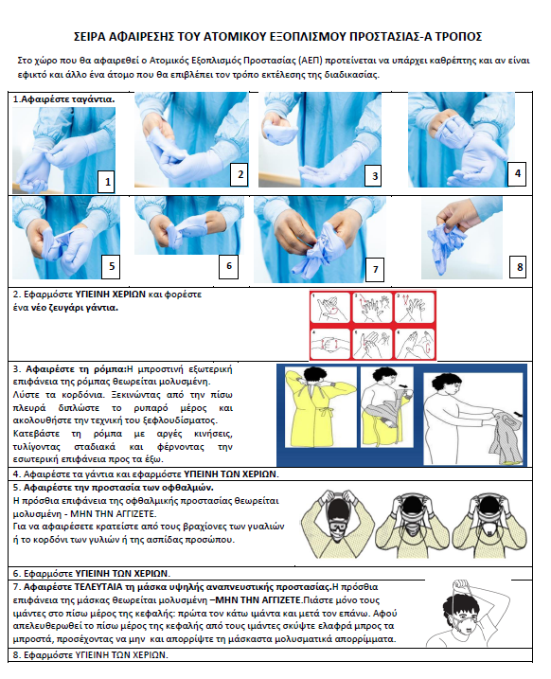
Οδηγίες ένδυσης και αφαίρεσης ΜΑΠ
https://eody.gov.gr/wp-content/uploads/2020/03/PPE-donning-doffing.pdf

Slide 27
ΜΑΠ ανά ειδικότητα εργαζομένου
Ειδικότητα εργαζομένου | Προστατευτικός εξοπλισμός
Reception | Ασπίδα Προσώπου
Ταμείο | Μάσκα ή Ασπίδα Προσώπου
Λογιστήριο/Διοικητικές υπηρεσίες | Αποστάσεις μεταξύ των εργαζομένων – χρήση μη ιατρικής μάσκας, Οδηγίες γραφείου
Διαχείριση τροφίμων
Μάγειροι | Μάσκα
Βοηθ. Προσ. Κουζίνας | Μάσκα
Σερβιτόροι | Μάσκα ή Ασπίδα Προσώπου
Μαιτρ | Ασπίδα Προσώπου
Προσωπικό καθαριότητας
Όλοι οι χώροι | Μάσκα Γάντια κατά τη διαδικασία καθαριότητας
Προσωπικό υπηρεσιών ορόφου, δωματίων και κοινόχρηστων χώρων (housekeeping) | Γάντια Μάσκες Ρόμπα Κλειστά παπούτσια

Slide 28
ΜΑΠ ανά ειδικότητα εργαζομένου
Ειδικότητα εργαζομένου | Προστατευτικός εξοπλισμός
Τεχνικοί Υπάλληλοι
Εσωτερικοί χώροι | Μάσκα όπου έρχονται σε επαφή με κοινό ή με άλλους εργαζόμενους όταν δεν μπορεί να τηρηθεί η απόσταση
Εξωτερικοί χώροι | Τίποτα
Προμηθευτές
Πρώτων υλών κουζίνας | Μάσκα
Άλλων αναλωσίμων | Μάσκα
Άλλοι εργαζόμενοι σε εξωτερικούς χώρους | Τίποτα, εφόσον δεν έρχονται σε επαφή με το κοινό
 | Εάν έρχονται σε επαφή με το κοινό | Τήρηση απόστασης
 |  | Χρήση μάσκας εάν δεν είναι δυνατή η τήρηση απόστασης
Ιατρός Προσωπικό του ξενοδοχείου το οποίο θα εισέλθει στο δωμάτιο ύποπτου περιστατικού Προσωπικό που θα ασχοληθεί με το καθαρισμό δωματίου ασθενή με COVID-19 | Μάσκα υψηλής προστασίας Γυαλιά Αδιάβροχη μιας χρήσης ρόμπα

Slide 29
Ενεργειεσ σε περιπτωση εμφανισησ συμπτωματων ή εκθεσησ του προσωπικου σε κρουσμα covid-19

Slide 30
Τι θα κάνω εαν εμφανίσω συμπτώματα συμβατά με COVID-19 ή εαν έρθω σε επαφή με πιθανό κρούσμα;
Μέλος του προσωπικού που παρουσιάζει συμπτώματα συμβατά με την ασθένεια μένει στο σπίτι/τόπο διαμονής
Επανέρχεται στην εργασία εάν η εργαστηριακή εξέταση είναι αρνητική.
Επίσης, εφόσον έρθει σε επαφή με κρούσμα οφείλει να μείνει στο σπίτι/τόπο διαμονής.
Στις παραπάνω περιπτώσεις ο εργαζόμενος ειδοποιεί τον υπεύθυνο για την εφαρμογή του σχεδίου διαχείρισης ύποπτου κρούσματος του καταλύματος.
Υποχρεωτική εφαρμογή

Slide 31
Θερμομέτρηση
Στο πλαίσιο της ατομικής ευθύνης, το προσωπικό θερμομετριέται κάθε πρωί.
Ενδελεχής έλεγχος του προσωπικού μπορεί να ακολουθήσει συναρτήσει της επιδημιολογικής εικόνας της τοπικής κοινότητας / περιοχής.
Προαιρετική Εφαρμογή

Slide 32
Ειδικα πρωτοκολλα ανα υπηρεσια –τμημα του καταλυματοσ

Slide 33
Πρωτόκολλο υπηρεσίας υποδοχής (reception/concierge)
Το προσωπικό τηρεί τα βασικά μέτρα αποφυγής μετάδοσης του κορωνοϊού - COVID-19
Ειδικός εξοπλισμός (medical kit) για την περίπτωση εμφάνισης ύποπτου κρούσματος, όπως γάντια και μάσκες μιας χρήσης, αντισηπτικά, καθαριστικά μαντηλάκια, ποδιά, μακρυμάνικη ρόμπα, θερμόμετρο υπερύθρων.
Αντισηπτικό για χρήση από τον πελάτη (σταθερές ή μη συσκευές) στην υποδοχή (reception desk)
Υποχρεωτική εφαρμογή

Slide 34
Πρωτόκολλο υπηρεσίας υποδοχής (reception/concierge)
Τακτική απολύμανση των επιφανειών της υποδοχής (reception desk)
Κατάλληλη διαμόρφωση της υποδοχής (reception desk), προσθήκη επιδαπέδιας σήμανσης σε απόσταση δύο μέτρων όπου θα στέκεται ο πελάτης /κατάλληλη σήμανση αποστάσεων στο χώρο αναμονής, κατάλληλη διάταξη των επίπλων και ορθή διαχείριση της ουράς με στόχο τη μείωση του χρόνου αναμονής
Αποφυγή συνωστισμού κατά το check-in/check-out – τήρηση αποστάσεων
Υποχρεωτική εφαρμογή

Slide 35
Πρωτόκολλο υπηρεσίας υποδοχής (reception/concierge)
Απολύμανση των key cards και κλειδιών –τοποθέτησή τους σε ειδικό δοχείο προς απολύμανση.
Διεύρυνση διάρκειας check-out και check-in μεταξύ των διαμονών (check out μέχρι τις 11.00 πμ και check in από τις 3.00 μμ).
  Η μεταβολή αυτή της χρονικής διάρκειας που μεσολαβεί μεταξύ κάθε check in και check out είναι υποχρεωτική για να διασφαλίζεται ότι μεταξύ διαφορετικών πελατών το δωμάτιο καθαρίζεται και απολυμαίνεται επιμελώς, καθώς και ότι ακολουθείται επαρκής φυσικός αερισμός του χώρου.
Απαγόρευση εισόδου στα δωμάτια σε μη διαμένοντες.
Υποχρεωτική εφαρμογή

Slide 36
Αποφυγή τοποθέτησης σε θέσεις υποδοχής ατόμων που ανήκουν στις ευπαθείς ομάδες του πληθυσμού.
Όταν ζητείται, να υπάρχει δυνατότητα:
  α) ενημέρωσης επισκεπτών για την πολιτική του καταλύματος και τα μέτρα που έχει λάβει για την αντιμετώπιση τυχόν περιστατικών,
  β) παροχής χρήσιμων πληροφοριών για παρόχους υγείας, φαρμακεία κτλ στην περιοχή ή/και εντός του καταλύματος και
  γ) παροχής Μ.Α.Π.
Ανάρτηση ενημερωτικής πινακίδας (banner) βασικών υγειονομικών οδηγιών μεταφρασμένων σε αγγλικά, γαλλικά, γερμανικά. Συμπληρωματικά, η παροχή των οδηγιών αυτών μέσω ανάπτυξης εφαρμογής σε κινητά τηλέφωνα.
Το προσωπικό πρέπει να μπορεί να αναγνωρίζει συμπτώματα πελατών και να το αναφέρει αμελλητί στον συντονιστή του σχεδίου δράσης ή στον υπεύθυνο εφαρμογής του σχεδίου διαχείρισης ύποπτου κρούσματος
Χρήση plexiglass στην υποδοχή (τοποθέτηση πολυκαρβονικού υλικού).
Check-in σε υπαίθριο χώρο.
Ηλεκτρονική πληρωμή των δαπανών διαμονής, ηλεκτρονική αποστολή λογαριασμών, τιμολογίων και αποδείξεων.
Χρήση ηλεκτρονικών εναλλακτικών για το check-in/check-out (πχ. mobile concierge, χρήση tablets που μπορούν να απολυμανθούν μετά από κάθε χρήση).
Προαιρετική Εφαρμογή

Slide 37
Πρωτόκολλο υπηρεσιών ορόφου, δωματίων και κοινόχρηστων χώρων (καθαριότητα- housekeeping)
Τήρηση προγράμματος καθαρισμού και απολύμανσης, σύμφωνα με τη με αρ. Δ1γ/Γ.Π/οικ 19954/20.03.2020 εγκύκλιο του Υπουργείου Υγείας «Μέτρα καθαρισμού και απολύμανσης σε χώρους και επιφάνειες κατά την εξέλιξη της πανδημίας του SARS-CoV-2» (ΑΔΑ: 6ΚΨ6465ΦΥΟ-1ΝΔ)
Εφαρμογή ειδικών οδηγιών καθαρισμού στην περίπτωση εμφάνισης κρούσματος σύμφωνα με τις αντίστοιχες Οδηγίες του ΕΟΔΥ.
Ενίσχυση υπηρεσιών υγιεινής σε όλους τους κοινόχρηστους χώρους και ειδικότερα σε αντικείμενα «υψηλού κινδύνου» (πχ. πόμολα, κομβία ανελκυστήρων)
Καθαρισμός και αερισμός δωματίου κατά τις ώρες που μεσολαβούν μεταξύ διαμονών.
Έλεγχος λειτουργίας πλυντηρίων πιάτων και ρούχων (ως προς τη χρησιμοποιούμενη θερμοκρασία και τη δοσολογία απορρυπαντικών)
Υποχρεωτική εφαρμογή

Slide 38
Καθαρισμός δωματιών
  Μη συχνός καθαρισμός δωματίου κατά τη διάρκεια της διαμονής (αποφυγή επαφής εργαζομένων καθαριότητας με πιθανό κρούσμα και περαιτέρω μετάδοση), παρά μόνο κατόπιν αιτήματος του πελάτη.
  Κατάργηση καθημερινής αλλαγής ιματισμού και πετσετών, της βραδινής ετοιμασίας παρά μόνο κατόπιν αιτήματος του πελάτη.
  Επιλογή πολιτικής μεταξύ κανονικού καθαρισμού και αναμονής 24 ωρών πριν το δωμάτιο διατεθεί σε πελάτη ή σχολαστικού καθαρισμού - απολύμανσης (πχ. με ατμοκαθαριστή) στις επίμαχες επιφάνειες δωματίου και μπάνιου.
  Οι υφασμάτινες επιφάνειες (πχ ταπετσαρίες επίπλων) πρέπει να καθαρίζονται με συσκευή ατμού (θερμοκρασία>70°).
Υποχρεωτική εφαρμογή

Slide 39
Καθαρισμός δωματιών
  Απομάκρυνση διακοσμητικών αντικειμένων (μαξιλαριών, κλινοσκεπασμάτων)
  Απομάκρυνση κοινόχρηστων αντικειμένων πολλαπλής χρήσης, όπως μενού, περιοδικά, κλπ
  Τοποθέτηση καλύμματος μιας χρήσης στα χειριστήρια της τηλεόρασης και του κλιματιστικού.
  Σήμανση με στόχο την πληροφόρηση του πελάτη για το πότε και πώς καθαρίστηκε το δωμάτιο.
  Τοποθέτηση ατομικών αντισηπτικών υγρών σε κάθε δωμάτιο ή συσκευής αντισηψίας.
  Άνοιγμα θυρών και παραθύρων για φυσικό αερισμό του χώρου καθημερινά.
Προαιρετική Εφαρμογή

Slide 40
Υπηρεσίες καθαρισμού του ιματισμού
  Τήρηση των κανόνων υγιεινής από το προσωπικό κατά τη διαλογή ακάθαρτων λινών με χρήση των ενδεδειγμένων Μ.Α.Π. (ειδικής ποδιάς μιας χρήσης πάνω από τη στολή, γαντιών και μάσκας)
  Τοποθέτηση των χρησιμοποιημένων υφασμάτων, κλινοσκεπασμάτων και πετσετών σε ειδικές, κλειστές, επισημασμένες σακούλες ή σάκους, προκειμένου να μεταφερθούν στους χώρους πλυντηρίων.
  Διαχωρισμός (σήμανση) περιοχών ακάθαρτων και καθαρών λινών.
  Απολύμανση μετά από κάθε χρήση των καροτσιών για τη μεταφορά των κλειστών σάκων με τα λινά.
  Πλύσιμο υφασμάτων, κλινοσκεπασμάτων και πετσετών σε ζεστούς κύκλους (70ºC ή περισσότερο) με τα συνήθη απορρυπαντικά.
  Έλεγχος τήρησης απαιτούμενων μέτρων και παράδοσης με τον κατάλληλο τρόπο σε περίπτωση που η υπηρεσία καθαρισμού του ιματισμού παρέχεται από εξωτερικό συνεργάτη.
  Μέριμνα για τη διατήρηση των καθαρών ειδών ιματισμού σε καλή και καθαρή κατάσταση κατά την αποθήκευσή τους και για τη μεταφορά τους στους χώρους χρήσης (δωμάτια, εστιατόρια κ.λπ.)
Υποχρεωτική εφαρμογή

Slide 41
Εξοπλισμός προσωπικού υπηρεσιών ορόφου, δωματίων και κοινόχρηστων χώρων (καθαριότητα- housekeeping)
Εξοπλισμός προσωπικού θα πρέπει να περιλαμβάνει
  γάντια,
  μάσκες,
  ρόμπα,
  κλειστά παπούτσια.
Κατά την εργασία του, το προσωπικό καθαριότητας πρέπει να τηρεί τα βασικά μέτρα αποφυγής μετάδοσης του κορωνοϊού - COVID-19, δεν καπνίζει και δεν καταναλώνει τρόφιμα ή ποτά.
Ειδικότερα το προσωπικό καθαριότητας συνιστάται να χρησιμοποιεί :
  απλή χειρουργική μάσκα (σε περίπτωση μη διαθεσιμότητας χειρουργικής μάσκας, συνιστάται η χρήση πάνινης),
  γάντια και
  αδιάβροχη ρόμπα μιας χρήσης.
Υποχρεωτική εφαρμογή
Προαιρετική Εφαρμογή

Slide 42
Υπηρεσίες εστίασης – παρασκευαστήρια
Στις υπηρεσίες αυτές περιλαμβάνονται
  τα εστιατόρια a la carte,
  τα εστιατόρια με μπουφέ/αίθουσες πρωινού,
  τα μπαρ σε ανοιχτούς και κλειστούς χώρους

Slide 43
Υπηρεσίες εστίασης – παρασκευαστήρια
Κουζίνες-παρασκευαστήρια
  Τήρηση HACCP
  Παραλαβή εμπορευμάτων από το προσωπικό με χρήση Μ.Α.Π.
  Τήρηση των αποστάσεων μεταξύ των εργαζομένων στην κουζίνα σύμφωνα με τις απαιτήσεις των υγειονομικών αρχών, όπως ισχύουν.
  Δεν επιτρέπεται η είσοδος στο χώρο της κουζίνας για τους μη έχοντες εργασία. Σε περίπτωση που αυτό δεν μπορεί να αποφευχθεί, θα πρέπει να παρέχονται στον επισκέπτη Μ.Α.Π., που θα υπάρχουν διαθέσιμα στην είσοδο της κουζίνας.
Υποχρεωτική εφαρμογή

Slide 44
Υπηρεσίες εστίασης
Λειτουργία εστιατορίου, μπαρ κτλ. σύμφωνα με το ισχύον νομοθετικό πλαίσιο.
Απολύμανση χεριών στην είσοδο και έξοδο από τον κάθε χώρο (σταθερές ή μη συσκευές).
Τήρηση βασικών μέτρων αποφυγής μετάδοσης του κορωνοϊού - COVID-19 από το προσωπικό
Πλύσιμο χειροπετσετών, τραπεζομάντηλων και συνόλου μαχαιροπίρουνων ακόμα και αυτών που δεν χρησιμοποιήθηκαν, εναλλακτικά χρήση συσκευασμένων μαχαιροπίρουνων και τραπεζομάντηλων μιας χρήσης, συσκευασμένων τροφίμων σε ατομικές μερίδες, όπου είναι εφικτό.
  Συνιστάται να αποφεύγεται η χρήση λινών εστιατορίου και να προτιμώνται τραπεζομάντηλα μιας χρήσης, χαρτοπετσέτες.
  Σε κάθε περίπτωση αλλάζονται σε κάθε νέο πελάτη.
Διεύρυνση χρονικού διαστήματος που είναι ανοικτά τα εστιατόρια για την εκ περιτροπής προσέλευση των επισκεπτών.
Λειτουργία σερβιριζόμενων γευμάτων.
Υποχρεωτική εφαρμογή
Προαιρετική Εφαρμογή

Slide 45
Ειδικά για τα εστιατόρια που διαθέτουν μπουφέ (buffet), απαιτούνται τα εξής:
Παροχή απολυμαντικού μέσου χεριών στην είσοδο του μπουφέ και έλεγχος από το προσωπικό ότι χρησιμοποιείται από τους πελάτες
Τήρηση απαιτούμενων αποστάσεων κατά το σερβίρισμα των πελατών στο μπουφέ
Υποχρεωτική τοποθέτηση διαχωριστικού προστατευτικού (sneeze guards)
Το σερβίρισμα στον μπουφέ θα πραγματοποιείται μόνο από το προσωπικό εστίασης, το οποίο θα φέρει τα ενδεδειγμένα Μ.Α.Π. και θα τηρεί τα βασικά μέτρα αποφυγής μετάδοσης του κορωνοϊού – COVID-19. Σκοπός των μέτρων είναι να μην υπάρχει επαφή του πελάτη με τα φαγητά και τα σκεύη στο μπουφέ.
Συνιστάται η παράθεση των προϊόντων σε ατομικά σκεύη στο μπουφέ, όπου δεν είναι δυνατό το σερβίρισμα από το προσωπικό
Η χρήση κοινόχρηστων σκευών/αντικειμένων dispenser, αυτόματες μηχανές σερβιρίσματος (καφέ, χυμό κ.λπ.) θα γίνεται μόνο από το προσωπικό εστίασης, το οποίο θα φέρει τα ενδεδειγμένα Μ.Α.Π. και θα τηρεί τα βασικά μέτρα αποφυγής μετάδοσης του κορωνοϊού - COVID-19.
Υποχρεωτική εφαρμογή

Slide 46
Υποχρεωτική εφαρμογή
Μπαρ
Κατά την κατανάλωση ποτών στα μπαρ παρέχονται μόνο συσκευασμένα ατομικά συνοδευτικά.
Room service
Προτροπή για room service χωρίς επιπλέον χρέωση.
Το προσωπικό του room service να τηρεί τα βασικά μέτρα αποφυγής μετάδοσης του κορωνοϊού - COVID-19 και να χρησιμοποιεί Μ.Α.Π.. Συγκεκριμένα για το room service:
  Εφαρμόζονται όλοι οι κανόνες υγιεινής των τροφίμων για τη μεταφορά τους εντός ξενοδοχείου.
  Εφαρμόζονται όλες οι απαιτήσεις υγιεινής για την περισυλλογή των σκευών που έχουν ήδη χρησιμοποιηθεί από τους πελάτες.
Προαιρετική Εφαρμογή
Υποχρεωτική εφαρμογή

Slide 47
Χώροι αναψυχής για παιδιά
Απαγόρευση λειτουργίας εσωτερικών χώρων αναψυχής για παιδιά.
Λειτουργία χώρων αναψυχής για παιδιά σε εξωτερικό χώρο σύμφωνα με το ισχύον νομοθετικό πλαίσιο.
Υποχρεωτική εφαρμογή

Slide 48
Υπηρεσίες ατομικών περιποιήσεων και άλλων κοινόχρηστων εγκαταστάσεων
Λειτουργία υπηρεσιών ατομικών περιποιήσεων και λοιπών κοινόχρηστων εγκαταστάσεων αυτών σύμφωνα με το ισχύον νομοθετικό πλαίσιο.
Σε αυτά περιλαμβάνονται υπηρεσίες όπως ατομικές περιποιήσεις μασάζ, περιποίηση μαλλιών και άκρων, κομμωτήριο και κοινόχρηστες εγκαταστάσεις, γυμναστήριο, σάουνα, χαμάμ, υδρομασάζ.
Τοποθέτηση αντισηπτικών διαλυμάτων για την ξηρή αντισηψία των χεριών σε όλους τους κοινόχρηστους χώρους σε σταθερές ή μη συσκευές (πχ. ρεσεψιόν, κοινόχρηστα WC)
Τοποθέτηση plexiglass στην υποδοχή, όπου είναι εφικτό.
Χρήση Μ.Α.Π., όπου είναι εφικτό.
Οδηγίες (ενημέρωση/σήμανση) προς τους ενοίκους για την αποφυγή χρήσης των κοινόχρηστων εγκαταστάσεων σε περίπτωση που αισθάνονται άρρωστοι
Υποχρεωτική εφαρμογή
Προαιρετική Εφαρμογή

Slide 49
Λειτουργία κολυμβητικών δεξαμενών εντός τουριστικών καταλυμάτων
Απαγόρευση λειτουργίας εσωτερικών κολυμβητικών δεξαμενών
Τήρηση κανόνων καθαρισμού εγκαταστάσεων υδάτων αναψυχής: τακτικός καθαρισμός και απολύμανση, σύμφωνα με τη αρ. Δ1γ/Γ.Π/οικ 19954/20.03.2020 του Υπουργείου Υγείας «Μέτρα καθαρισμού και απολύμανσης σε χώρους και επιφάνειες κατά την εξέλιξη της πανδημίας του SARS-CoV-2» (ΑΔΑ: 6ΚΨ6465ΦΥΟ-1ΝΔ),
Σωστή λειτουργία και συντήρηση συστημάτων χλωρίωσης σύμφωνα με την κείμενη νομοθεσία (βλ. ΥΑ Γ1/443/1973 όπως τροποποιήθηκε από την Γ4/1150/76 και την ΔΥΓ2/80825/05 και εγκύκλιο για την «Πρόληψη της νόσου των λεγεωναρίων»).
Υποχρεωτική εφαρμογή

Slide 50
Yπολειμματικό χλωριο
  Συνιστάται η τιμή του υπολειμματικού χλωρίου στο νερό της δεξαμενής να είναι 1-3 mg/L για τις κολυμβητικές δεξαμενές και έως 5 mg/L για τις δεξαμενές υδρομάλαξης (σύμφωνα με τις οδηγίες του Π.Ο.Υ. (Guidelines for safe recreational water environments - Volume 2 - Swimming pools and similar environments))
  Συνιστάται χειρωνακτικός έλεγχος (ή χρήση αναλυτή αλογόνου με καταγραφικό χαρτιού) επιπέδων χλωρίου κατά τη διάρκεια λειτουργίας τους κάθε 4 ώρες για τις κολυμβητικές δεξαμενές και κάθε μία ώρα για τις δεξαμενές υδρομάλαξης και
  Συνιστάται τήρηση αρχείου καταγραφής, εκτός αν υπάρχει αυτόματος αναλυτής αλογόνου και σύστημα παρακολούθησης με σύστημα ειδοποίησης όταν οι τιμές των παραμέτρων είναι εκτός ορίων.
Υποχρεωτική εφαρμογή

Slide 51

Ρύθμιση pH:
  τιμές του pH στο νερό των εγκαταστάσεων υδάτων αναψυχής, θα πρέπει να διατηρούνται στα όρια που προβλέπονται από την κείμενη νομοθεσία (βλ. ΥΑ Γ1/443/1973 όπως τροποποιήθηκε από την Γ4/1150/76 και την ΔΥΓ2/80825/05).
  Τακτική μέτρηση και τήρηση αρχείων καταγραφής pH ανά οκτώ ώρες κατά τη διάρκεια λειτουργίας των κολυμβητικών δεξαμενών και τουλάχιστον ανά δύο ώρες κατά τη διάρκεια λειτουργίας των δεξαμενών υδρομάλαξης και υδροθεραπείας, εφόσον δεν υπάρχει αυτόματο σύστημα καταγραφής.

Slide 52
Ο μέγιστος συνολικός αριθμός των εισερχομένων εντός της δεξαμενής κάθε στιγμή δεν θα είναι μεγαλύτερος από έναν λουόμενο ανά 5 m² επιφανείας νερού.
Η διάταξη των καθισμάτων (ξαπλώστρες, καρέκλες, πουφ, σεζλόνγκ, κτλ.) θα πρέπει να είναι τέτοια ώστε η απόσταση μεταξύ των ακρότερων σημείων των καθισμάτων δύο ατόμων που βρίσκονται σε δύο διαφορετικές ομπρέλες ή δύο ατόμων που διαμένουν σε διαφορετικό δωμάτιο, να είναι τουλάχιστον 2 μέτρα σε κάθε κατεύθυνση.
Μετά από κάθε αλλαγή πελατών θα πρέπει να απολυμαίνονται τα καθίσματα, τα τραπεζάκια, τα κουτιά φύλαξης προσωπικών αντικειμένων, οι τιμοκατάλογοι και κάθε άλλο αντικείμενο το οποίο θα χρησιμοποιήσει ο επόμενος πελάτης.
Διακοσμητικά συντριβάνια:
  χρήση πόσιμου νερού και απολύμανση με χρήση αλογόνου ή άλλου χημικού απολυμαντικού και διατήρηση σε καλή κατάσταση όλων των μερών τους.
  Εφόσον παρέμειναν εκτός λειτουργίας για πάνω από έναν μήνα, κατά την επανεκκίνηση τους θα πρέπει να ακολουθηθούν τα βήματα που περιγράφονται στην οδηγία: «ESGLI Guidance for managing Legionella in building water systems during the COVID-19 pandemic».

Slide 53
Καταιωνιστήρες (ντους)
  Οι καταιωνιστήρες (ντους) που εξυπηρετούν τις εγκαταστάσεις υδάτων αναψυχής διαχωρίζονται με αδιαφανές διαχωριστικό έτσι ώστε να καθίσταται δυνατό το αποτελεσματικό λούσιμο των κολυμβητών πριν εισέλθουν στη κολυμβητική δεξαμενή.
  Ισχυρή σύσταση και έμφαση στην ενημέρωση των πελατών με σχετική σήμανση για χρήση των καταιωνιστήρων πριν και μετά τη χρήση της κολυμβητικής δεξαμενής.
  Συνιστάται να παρέχονται από το κατάλυμα τα απαραίτητα (π.χ. σαπούνι, αφρόλουτρο, κτλ.), καθώς επίσης και υγρό αντισηπτικό κατά την είσοδο στους καταιωνιστήρες.
Χρήση υλικών ή κάλυψη αντικειμένων με υλικά που επιδέχονται αποτελεσματικής απολύμανσης στα καθίσματα, τα τραπέζια, τα κουτιά φύλαξης προσωπικών αντικειμένων, τα κουμπιά ειδοποίησης του προσωπικού και στους τιμοκαταλόγους.
Προσφορά πετσετών που θα καλύπτουν το σύνολο της επιφάνειας και απολύμανση κάθε ξαπλώστρας/καθίσματος μετά από κάθε χρήση. Απομάκρυνση υφασμάτινων επιφανειών από τις ξαπλώστρες.
Προαιρετική Εφαρμογή

Slide 54
Υπηρεσία transfer πελατών
Παροχή αντισηπτικού από τον οδηγό στους πελάτες
Ο οδηγός αποφεύγει τις χειραψίες
Ο οδηγός εξασφαλίζει το φυσικό αερισμό του οχήματος
Club cars: Μ.Α.Π για τον οδηγό και καθαρισμός των club cars μετά από κάθε χρήση. Για τα οχήματα αυτά ανοικτού τύπου δεν υφίστανται περιορισμοί στον αριθμό επιβαινόντων.
Προαιρετική Εφαρμογή

Slide 55
Πόσιμο νερό-Δίκτυο ύδρευσης/αποχέτευσης
  Τα καταλύματα θα πρέπει να συμμορφώνονται με την εγκύκλιο του Υπουργείου Υγείας «Προστασία της Δημόσιας Υγείας από τον κορωνοϊό SARS-COV-2 στα συστήματα ύδρευσης και αποχέτευσης» με αρ. Δ1(δ)/ΓΠ16481/14.03.2020, όπως ισχύει.
  Στην περίπτωση που τα τουριστικά καταλύματα παρέμειναν εκτός λειτουργίας για πάνω από ένα μήνα, κατά την επαναλειτουργία τους πρέπει να ακολουθηθούν τα βήματα που περιγράφονται στην οδηγία: «ESGLI Guidance for managing Legionella in building water systems during the COVID-19 pandemic».

Slide 56
Δίκτυο αποχέτευσης
Χρήση τυπικών και καλά αεριζόμενων σωληνώσεων, όπως φρεάτια με οσμοπαγίδες και βαλβίδες αντεπιστροφής σε κρουνούς και ψεκαστήρες
Οι οσμοπαγίδες (σιφώνια) θα πρέπει να λειτουργούν σωστά και συνεχώς.
  Θα πρέπει δηλαδή να έχουν πάντα νερό μέσα.
  Σε περίπτωση που δεν χρησιμοποιείται ο χώρος για μεγάλο διάστημα θα πρέπει να προστίθεται νερό είτε προσθέτοντας το απευθείας στην οσμοπαγίδες είτε ανοίγοντας/λειτουργώντας τις συνδεδεμένες συσκευές.
  Αυτό θα πρέπει να γίνεται σε τακτά χρονικά διαστήματα ανάλογα με το πόσο γρήγορα εξατμίζεται το νερό από τις οσμοπαγίδες (π.χ. ανά 3 βδομάδες).
Προαιρετική Εφαρμογή

Slide 57
Κλιματισμός και αερισμός χώρων
Τα προβλεπόμενα στη με αρ. Δ1(δ)/ΓΠ οικ.26635/23.04.2020 εγκύκλιο του Υπουργείου Υγείας «Λήψη μέτρων διασφάλισης της Δημόσιας Υγείας από ιογενείς και άλλες λοιμώξεις κατά τη χρήση κλιματιστικών μονάδων» (ΑΔΑ: 6ΒΟ5465ΦΥΟ-ΨΓΣ) όπως ισχύει, με έμφαση
  στην μη ανακυκλοφορία του αέρα και
  τον καλό φυσικό αερισμό στα δωμάτια και στους υπόλοιπους χώρους (διακοπή του συστήματος μη λειτουργίας κλιματισμού όταν είναι ανοιχτές οι πόρτες).

Slide 58
Εμπορικά καταστήματα εντός καταλυμάτων
Λειτουργία των υπηρεσιών/καταστημάτων αυτών σύμφωνα με το ισχύον νομοθετικό πλαίσιο

Slide 59
Κοινόχρηστοι χώροι (ανοιχτοί/κλειστοί)- lobby, καθιστικά, υπαίθρια καθιστικά (εξαιρουμένων αυτών γύρω από τις κολυμβητικές δεξαμενές)
Σήμανση για υπενθύμιση στους πελάτες να τηρούν αποστάσεις – εφαρμογή μέτρων όπως ταινίες στο δάπεδο, κώνοι ή άλλα μέσα για την τήρηση των αποστάσεων.
Σε όλους τους κοινόχρηστους χώρους τοποθέτηση αντισηπτικών διαλυμάτων (σταθερές ή μη συσκευές) για την ξηρή αντισηψία των χεριών
Αναδιάταξη επίπλων για αποφυγή συνωστισμού στους κοινόχρηστους χώρους (4 άτομα/10 τ.μ.)
Διάταξη καθισμάτων που το κατάλυμα διαθέτει στους πελάτες στον αιγιαλό σύμφωνα με το ισχύον νομοθετικό πλαίσιο.

Slide 60
Κοινόχρηστοι χώροι (ανοιχτοί/κλειστοί)- lobby, καθιστικά, υπαίθρια καθιστικά (εξαιρουμένων αυτών γύρω από τις κολυμβητικές δεξαμενές)
Ανελκυστήρες:
  σύσταση στους πελάτες για αποφυγή χρήσης ανελκυστήρων. Τοποθέτηση απολυμαντικών στις εισόδους και σύσταση για χρήση κατά την είσοδο και έξοδο.
  Συχνή καθαριότητα ανελκυστήρων με έμφαση σε επιφάνειες που αγγίζονται συχνά (χερούλια, κομβία κλπ)
Valet parking:
  προτροπή για self-service parking αντί για υπηρεσία valet. Αν παραμείνει η υπηρεσία valet parking, τότε χρήση Μ.Α.Π. από τον valet.
Προαιρετική Εφαρμογή

Slide 61
Κοινόχρηστοι χώροι (ανοιχτοί/κλειστοί)- lobby, καθιστικά, υπαίθρια καθιστικά (εξαιρουμένων αυτών γύρω από τις κολυμβητικές δεξαμενές)
Business centers:
  Εξέταση αναστολής λειτουργίας των business centers, εναλλακτικά συνιστάται η διάθεση πρόσβασης σε wifi και σε υπηρεσίες εκτύπωσης ή άλλων υπηρεσιών business centers μέσω σύνδεσης από προσωπική συσκευή του πελάτη.
Αποχωρητήρια:
  τοποθέτηση ενημερωτικής σήμανσης στους χρήστες να αποφεύγουν το συνωστισμό και να εκκενώνουν τις λεκάνες των κοινόχρηστων αποχωρητηρίων με κλειστό το καπάκι για την αποφυγή μετάδοσης μέσω του αερολύματος από την τουαλέτα.
Προαιρετική Εφαρμογή

Slide 62
Διαχειριση υποπτου κρουσματοσ COVID-19

Slide 63
Εάν ένας επισκέπτης παρουσιάσει συμπτώματα συμβατά με την λοίμωξη COVID-19, εφαρμόζονται τα παρακάτω:
Καλείται ο ιατρός με τον οποίο συνεργάζεται το τουριστικό κατάλυμα για αξιολόγηση του περιστατικού.
Αν ο ασθενής έχει επείγουσα ανάγκη νοσηλείας, παρουσιάζει σοβαρή κλινική εικόνα -> διακομίζεται προς την οικεία μονάδα υγείας, ως ύποπτο κρούσμα COVID-19.
  Σε περίπτωση που δεν υπάρχει δυνατότητα διαχείρισης περιστατικού COVID-19 από τις υγειονομικές υποδομές της περιοχής πρέπει να υπάρχει πρόβλεψη για μεταφορά του ασθενή (ΕΚΑΒ, πλωτό ασθενοφόρο, αεροδιακομιδή) στην πλησιέστερη μονάδα υγείας όπου μπορεί να το διαχειριστεί.
Αν ο ασθενής εμφανίζει ήπια κλινική εικόνα -> λαμβάνεται από τον ιατρό δείγμα για εργαστηριακή επιβεβαίωση COVID.

Slide 64
Εφόσον το περιστατικό αξιολογείται ως πιθανό COVID-19 από τον εξετάζοντα ιατρό τοτε ακουλουθούνται οι παρακάτω ενέργειες:
  Ο υγειονομικός υπεύθυνος του ξενοδοχείου επικοινωνεί ΑΜΕΣΑ με τον ΕΟΔΥ στα τηλέφωνα 210 5212054 ή τον ειδικό τετραψήφιο αριθμό 1135 (όλο το 24ωρο), για δήλωση του ύποπτου κρούσματος και οδηγίες αντιμετώπισής του.
  Ο ασθενής με ήπια κλινική εικόνα παραμένει στο δωμάτιό του, μέχρι τη γνωστοποίηση των αποτελεσμάτων του εργαστηριακού ελέγχου.
  Κατά την ως άνω αναμονή, αποφεύγεται η είσοδος προσωπικού στο δωμάτιο του ασθενούς, αν δεν υπάρχει σημαντικός λόγος. Αν παρουσιαστεί ανάγκη, ένα μέλος προσωπικού του καταλύματος συνιστάται να ασχολείται κατά αποκλειστικότητα με το πιθανό κρούσμα.

Slide 65
ΜΑΠ
  Ο ιατρός και το προσωπικό του ξενοδοχείου που θα εισέλθει στο δωμάτιο του ύποπτου η αργότερα επιβεβαιωμένου κρούσματος πρέπει να χρησιμοποιήσει μέσα ατομικής προστασίας (ΜΑΠ) υψηλής προστασίας
    μάσκες,
    γυαλιά,
    αδιάβροχες μιας χρήσης ρόμπες.
Το ίδιο ισχύει και για το προσωπικό που θα ασχοληθεί με το καθαρισμό δωματίου ασθενή με COVID-19

Slide 66
Αν επιβεβαιωθεί ως κρούσμα COVID-19 -> μεταφέρεται στο ειδικό ξενοδοχείο καραντίνας και αργότερα σε υγειονομική μονάδα η οποία θα φιλοξενεί τους ασθενείς με COVID-19 αν χρήζει νοσηλεία.
Αν δεν επιβεβαιωθεί ως κρούσμα COVID-19 -> αντιμετωπίζεται στο χώρο του ξενοδοχείου με τις οδηγίες του θεράποντος ιατρού.
Ο ασθενής μεταφέρεται με ΜΑΠ (απλή χειρουργική μάσκα) και ιδιωτικό μεταφορικό μέσο.
Αν υπάρχει συνοδός του ασθενούς, που επιθυμεί να μείνει κοντά του για να τον φροντίζει (π.χ. σύζυγος), πρέπει
  να χορηγηθεί στο συνοδό απλή χειρουργική μάσκα και
  να του συστηθεί να πλένει τα χέρια του, κάθε φορά που έρχεται σε επαφή με εκκρίσεις του ασθενή (π.χ. σάλιο) και οπωσδήποτε πριν ο συνοδός αγγίξει το πρόσωπό του ή φάει ή πιει

Slide 67
Πρέπει πάντα να καταγράφονται τα στοιχεία επαφής συγγενικού προσώπου του ασθενή σε περίπτωση που χρειαστεί συναίνεση για επεμβάσεις όπου ο ασθενής δεν μπορεί να επικοινωνήσει
Ο χρησιμοποιημένος προστατευτικός εξοπλισμός (απλή χειρουργική μάσκα μίας χρήσεως, γάντια) πρέπει να απορρίπτεται σε κάδο και σε καμία περίπτωση να μην ξαναχρησιμοποιείται.
Μετά την απόρριψη του προστατευτικού εξοπλισμού πρέπει τα χέρια να πλένονται καλά με νερό και σαπούνι. Τονίζεται ότι η χρήση γαντιών δεν υποκαθιστά το πλύσιμο των χεριών, το οποίο και αποτελεί σημαντικότατο μέσο πρόληψης.

